Slide 1
Semantisatieverhaal AA:
Ik herinner het me nog precies: Zo’n 5 jaar geleden, 5 jaar terug in de tijd, gebeurde het: Ineens ging thuis de wasmachine kapot. Na 10 jaar trouwe dienst. Er lag een gigantische plas water voor en het deurtje wilde niet meer dicht. Nou is een wasmachine een apparaat dat je elke week en misschien wel elke dag nodig hebt. Nodig hebben betekent wat je niet kunt missen. Wij kwamen thuis in ieder geval al na een paar dagen in de problemen. Dat betekent dat je moeilijke dingen meemaakt en dat het niet meteen voorbij is. Want de sportkleren van mij en mijn zusje lagen al een paar dagen in de wasmand. En ik had ze nodig voor de gymles. We probeerden eerst de kleren met de hand te wassen. Maar dat is veel en zwaar werk! De enige goede oplossing die we toen konden bedenken was dat we een nieuwe wasmachine moesten kopen. Maar zo’n apparaat kost al gauw 500 euro. Dat is hoeveel geld je voor iets moet betalen. En zoveel geld hadden mijn ouders niet. We hebben toen met zijn allen geld bij elkaar gelegd. We zagen al gauw dat we samen wel genoeg geld hadden om een nieuwe wasmachine te kopen. We hebben ‘m gekocht bij de winkel in ons dorp. En we hadden geluk. De winkel vervoerde juist die week het apparaat gratis naar ons huis. Vervoeren is van de ene plaats naar de andere plaats brengen. Nu is het 5 jaar later en de wasmachine staat nog steeds in de bijkeuken. Hij maakt de kleren goed schoon en we hebben gemerkt dat deze machine veel minder stroom gebruikt. Stroom is de kracht waardoor iets werkt, de elektriciteit. En daar zijn we natuurlijk ook heel blij mee, want hierdoor besparen we veel geld, hierdoor gebruiken we minder geld! Wie doet bij jullie thuis meestal de was?
AA
Notes:
Woordenoverzicht:
de stroom: de kracht waardoor iets werkt, de elektriciteit
nodig hebben: wat je niet kunt missen
vervoeren: van de ene plaats naar de andere plaats brengen
... jaar geleden: … jaar terug in de tijd
kosten: hoeveel geld je voor iets moet betalen
besparen: minder van iets gebruiken
in de problemen komen: moeilijke dingen meemaken, en het is niet meteen voorbij

Slide 2
Gerarda Das
Marjan ter Harmsel
Mandy Routledge
Francis Vrielink
Week 38 - 20 september 2022
Niveau AA

Slide 3
5 jaar geleden
2017
2022

Slide 4
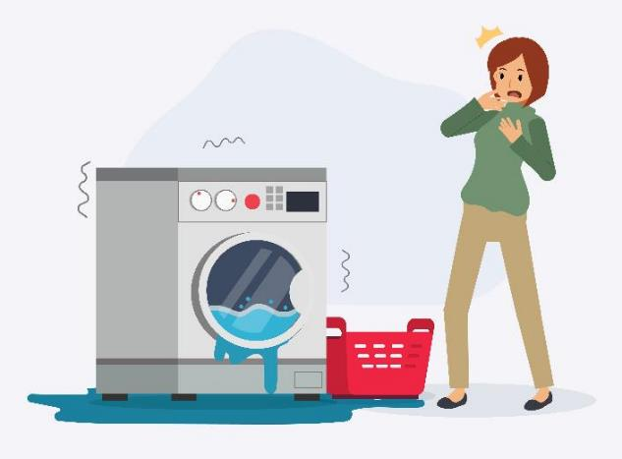
nodig hebben
“Wat nu?
We kunnen niet zonder
een wasmachine!”

Slide 5
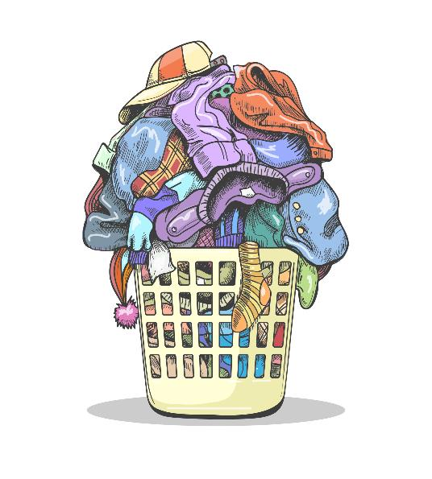
in de problemen komen
pip
piep

Slide 6
kosten
500 euro

Slide 7
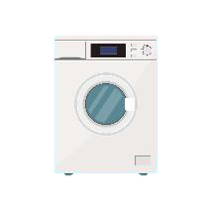
vervoeren

Slide 8
de stroom

Slide 9
besparen
l

Slide 10
Op de woordmuur:

Slide 11
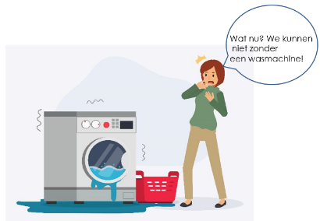
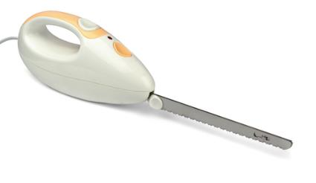
nodig hebben
overbodig zijn
= wat je niet kunt missen
Iedereen heeft thuis wel een wasmachine nodig.
= wat je wel kunt missen
Een elektrisch mes is heel erg overbodig.

Slide 12
besparen
verspillen
= minder van iets gebruiken
We besparen veel geld met onze nieuwe wasmachine.
= te veel van iets gebruiken
Je verspilt veel geld als je nutteloze dingen koopt.

Slide 13
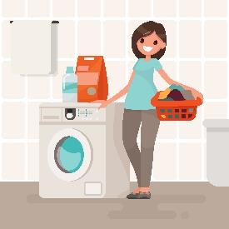
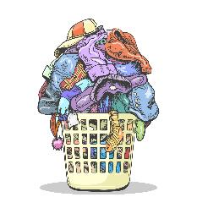
in de problemen komen
de
problemen oplossen
= moeilijke dingen meemaken, en het is niet meteen voorbij
Al na een week kwamen we in de problemen.
= moeilijke dingen laten verdwijnen
Mijn moeder kon heel snel de problemen oplossen.

Slide 14
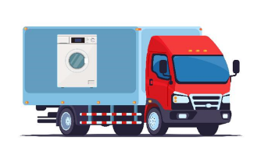
We bestellen een nieuwe wasmachine. De machine wordt met een vrachtwagen vervoerd naar ons huis. De chauffeur levert de wasmachine af in de bijkeuken.
afleveren
vervoeren
bestellen
= van de ene plaats naar de andere plaats brengen

Slide 15
Het is al weer 5 jaar geleden dat de wasmachine kapot ging. Tegenwoordig, in 2022, doet hij het nog steeds. Ik verwacht dat we hem over 5 jaar nog steeds gebruiken.
2022
2027
2022
over 5 jaar
tegenwoordig
5 jaar geleden
= 5 jaar terug in de tijd

Slide 16
het stuwmeer
de stroom
= de kracht waardoor iets werkt,
de elektriciteit
de windmolen
het zonnepaneel

Slide 17
de prijs
500 euro
kosten
= hoeveel geld je voor iets moet betalen
betalen
de bon
de bon

